Slide 1
7 КЛАС
АЛГЕБРА
СИСТЕМИ ЛІНІЙНИХ РІВНЯНЬ З ДВОМА ЗМІННИМИ

Slide 2



ПРИГАДАЙТЕ
Означення.
Рівняння – це рівність, …
що містить одну або кілька змінних.
Лінійне рівняння
з однією змінною
Лінійне рівняння
з двома змінними

Slide 3
ВАЖЛИВО ЗНАТИ!!!
СИСТЕМА ЛІНІЙНИХ РІВНЯНЬ ТА ЇЇ РОЗВ'ЯЗОК.
ОЗНАЧЕННЯ.
Системою рівнянь називається деяка кількість рівнянь, для яких треба знайти спільні рішення.
РОЗВ’ЯЗКОМ системи рівнянь з двома змінними називається пара значень змінних, яка перетворює кожне рівняння системи на правильну рівність.
Розв'язати систему рівнянь – означає знайти всі її розв’язки або встановити, що їх немає.

Slide 4

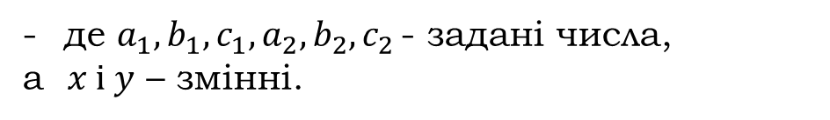
ВАЖЛИВО ЗНАТИ!!!
Система лінійних рівнянь
Методи розв'язання
Метод графічний.
Метод підстановки.
Метод
додавання.
Система лінійних рівнянь з двома змінними:

Slide 5
Графічний метод роз’язування систем рівнянь
ВАЖЛИВО ЗНАТИ!!!
Побудувати на одній координатній площині графіки рівнянь, що входять до системи.
Знайти координати всіх точок перетину побудованих графіків.
Отримані пари чисел і будуть шуканими розв’язками.

Slide 6
Якщо графіками рівнянь, що входять до системи лінійних рівнянь, є прямі, то кількість розв’язків цієї системи залежить від взаємного розміщення двох прямих на площині.
ВАЖЛИВО ЗНАТИ!!!
Якщо прямі перетинаються, то система має єдиний розв’язок.
Якщо прямі збігаються, то система має безліч розв’язків.
Якщо прямі паралельні, то система розв’язків не має.

Slide 7

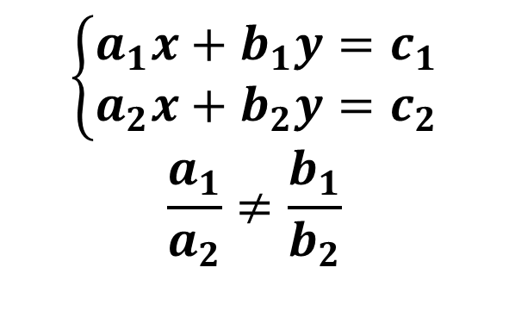
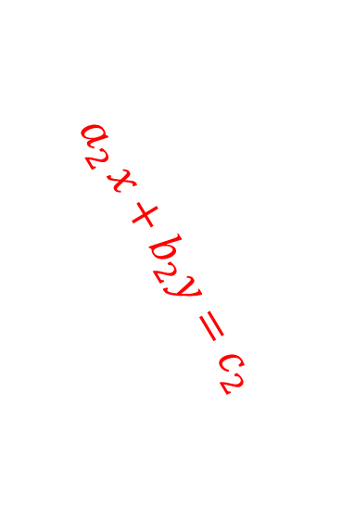
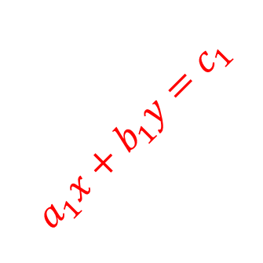

Кількість розв’язків системи лінійних рівнянь
ВАЖЛИВО ЗНАТИ!!!
$$y$$
Має один розв’язок
$$\left\{\begin{aligned}a_{1}x+b_{1}y=c_{1} \\ a_{2}x+b_{2}y=c_{2}\end{aligned}\right.$$
$$\frac{a_{1}}{a_{2}}≠\frac{b_{1}}{b_{2}}$$
$$x$$
$$a_{1}x+b_{1}y=c_{1}$$
$$a_{2 }x+b_{2}y=c_{2}$$

Slide 8


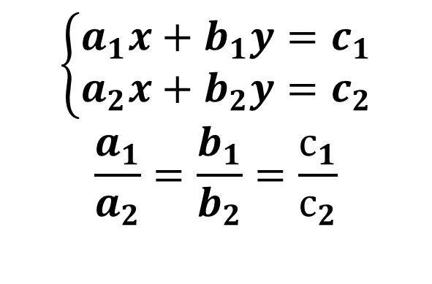
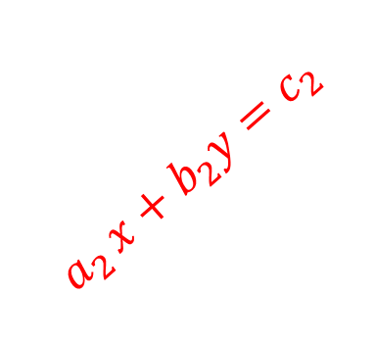

Кількість розв’язків системи лінійних рівнянь
ВАЖЛИВО ЗНАТИ!!!
$$y$$
Має безліч розв’язків
$$a_{2 }x+b_{2}y=c_{2}$$
$$\left\{\begin{aligned}a_{1}x+b_{1}y=c_{1} \\ a_{2}x+b_{2}y=c_{2}\end{aligned}\right.$$
$$\frac{a_{1}}{a_{2}}=\frac{b_{1}}{b_{2}}=\frac{с_{1}}{с_{2}}$$
$$x$$
$$a_{1}x+b_{1}y=c_{1}$$

Slide 9

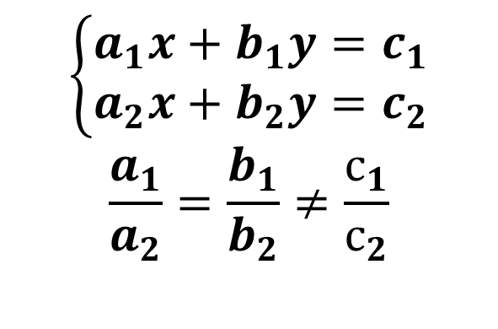



Кількість розв’язків системи лінійних рівнянь
ВАЖЛИВО ЗНАТИ!!!
$$y$$
Не має розв’язків
$$a_{1}x+b_{1}y=c_{1}$$
$$\left\{\begin{aligned}a_{1}x+b_{1}y=c_{1} \\ a_{2}x+b_{2}y=c_{2}\end{aligned}\right.$$
$$\frac{a_{1}}{a_{2}}=\frac{b_{1}}{b_{2}}≠\frac{с_{1}}{с_{2}}$$
$$x$$
$$a_{2 }x+b_{2}y=c_{2}$$

Slide 10

ВАЖЛИВО ЗНАТИ!!!
Графічний метод (алгоритм).
Виразимо у через х в кожному рівнянні.
Побудуємо в одній системі координат графік кожного рівняння.
Визначимо координати точки перетину графіків
Запишемо відповідь у вигляді:
х =…; у =… або (х; у)

Slide 11
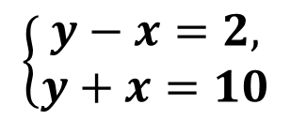
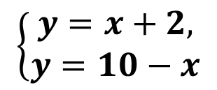
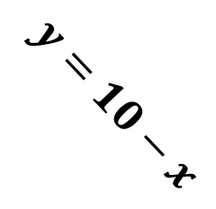
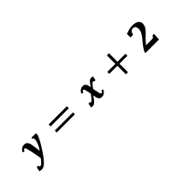


Виразимо
у через х
ПРИКЛАД. ЗАПИШІТЬ!!!
y
10
$$y=x+2$$
Побудуємо графік першого рівняння
6
x
0
-2
$$y=x+2$$
y
2
0
$$y=10−x$$
Побудуємо графік другого рівняння
2
x
0
10
1
$$y=10−x$$
y
10
0
-2
0
1
4
10
x
Відповідь: (4; 6)

Slide 12
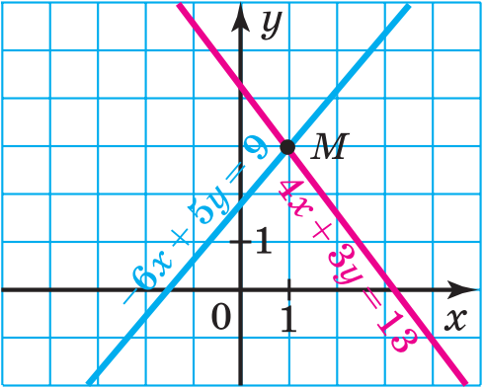
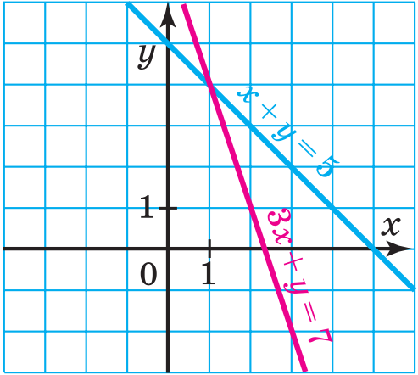
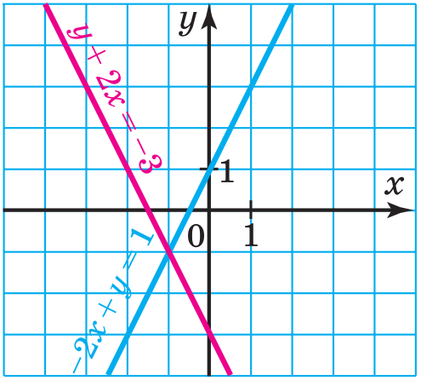

ВИКОНАЄМО УСНО
Вкажіть розв'язок системи

Slide 13
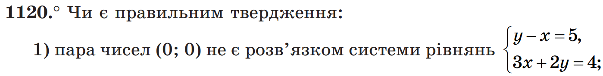
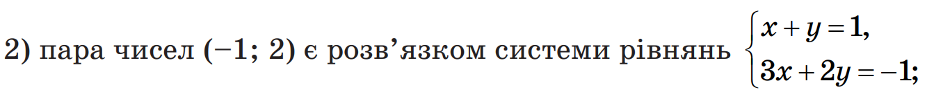
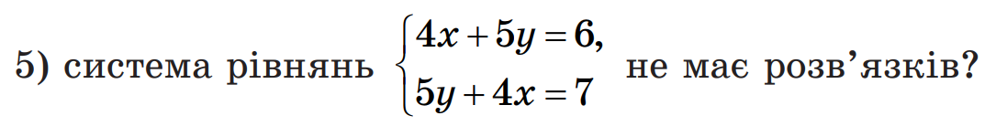
ВИКОНАЄМО УСНО

Slide 14
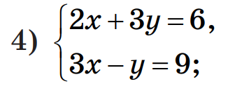

ПРАЦЮЄМО В ЗОШИТІ!!!
y
10
6
2
1
-2
0
1
4
10
x

Slide 15
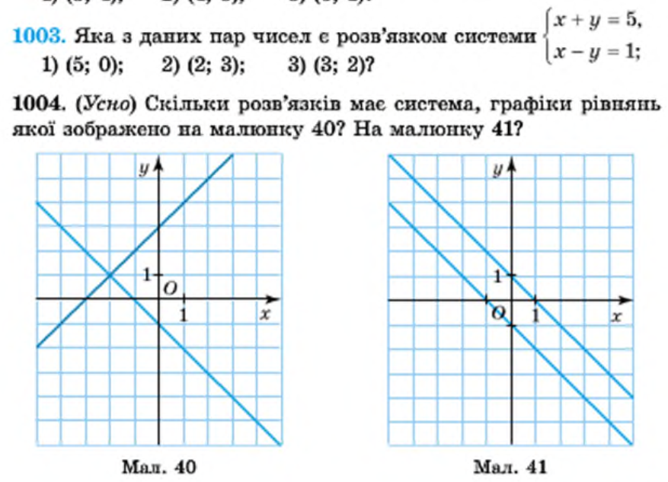
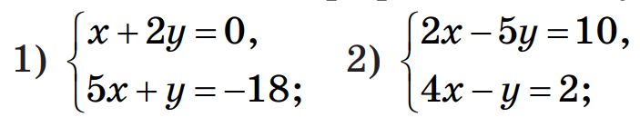
ПРОПОНУЮ ВИКОНАТИ САМОСТІЙНО
Бажаю творчих успіхів!

